Slide 1
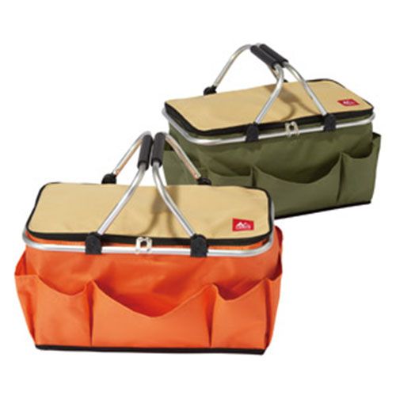


【提案書】
キャンプス 保冷温アクティブバスケット
特徴
外側には小物を入れられるポケットがたくさんついたアルミフレームの保冷温バスケットです。たためばコンパクトなるため仕舞っておく際にも邪魔になりにくく使い勝手は抜群です。
納期
納期スペース
仕様
素材：アルミニウム・ポリエステル・MDF・PP・スチール
サイズ：使用時/240×460×280mm、収納時/約60×500×280mm
包装：包装袋
生産国：中国
お見積
お見積りスペース

